Slide 1





LẬP TRÌNH WWW( JAVA)
GV: TS. Võ Văn Hải

Slide 2


Bài tập tuần 5: Quản lý ứng viên cho công ty
1.
Giới thiệu
2.
Chức năng
3.
Thiết kế
4.
Kết luận

Slide 3

1.Giới thiệu
Mục tiêu của web
Tạo kết nối nhanh chóng và hiệu quả. Tối ưu hóa quy trình tuyển dụng. Cải thiện trải nghiệm người dùng. Hỗ trợ ứng viên phát triển nghề nghiệp. Đảm bảo bảo mật và an toàn thông tin. Hỗ trợ công ty tìm được ứng viên.

Slide 4

2.Chức năng
1. Quản lý ứng viên
2. Quản lý công ty
3. Quản lý công việc

Slide 5

3. Thiết kế

Slide 6
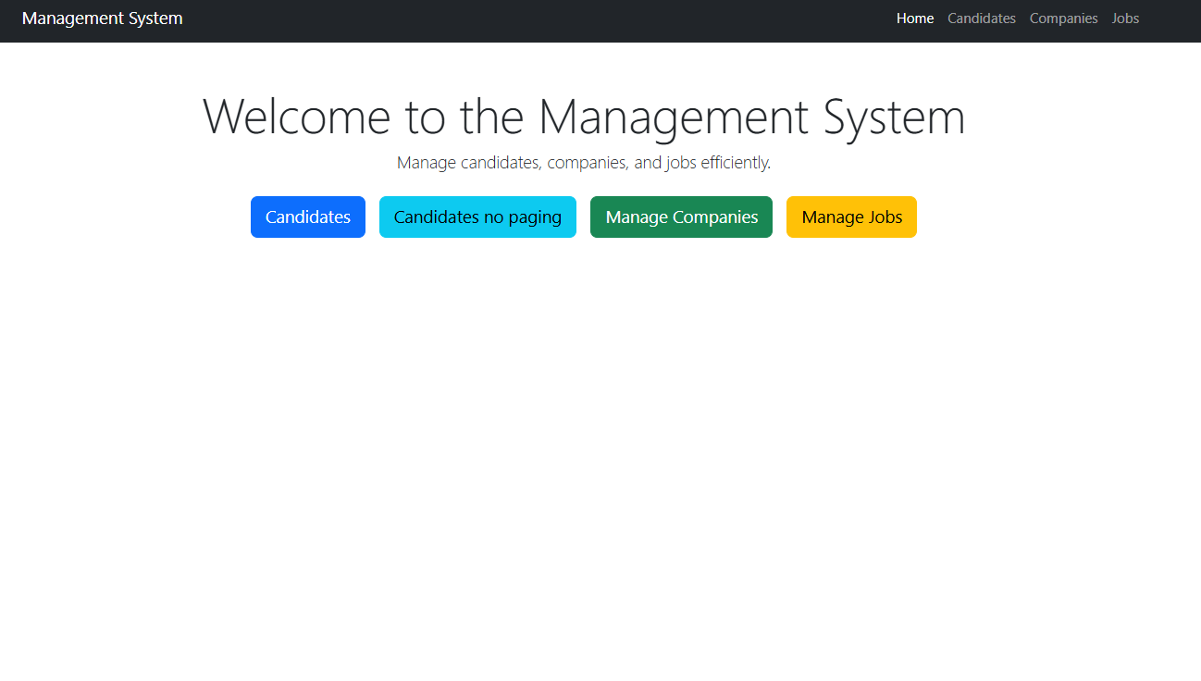
Thiết kế
Màn hình chính

Slide 7
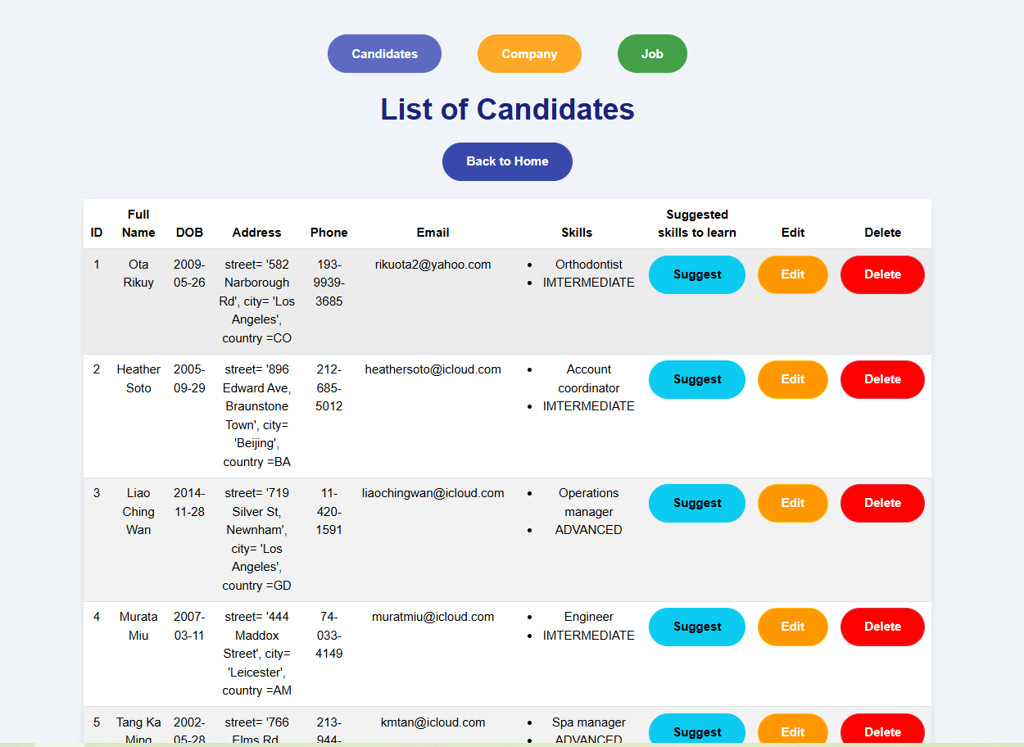
Thiết kế
Màn hình candidats

Slide 8
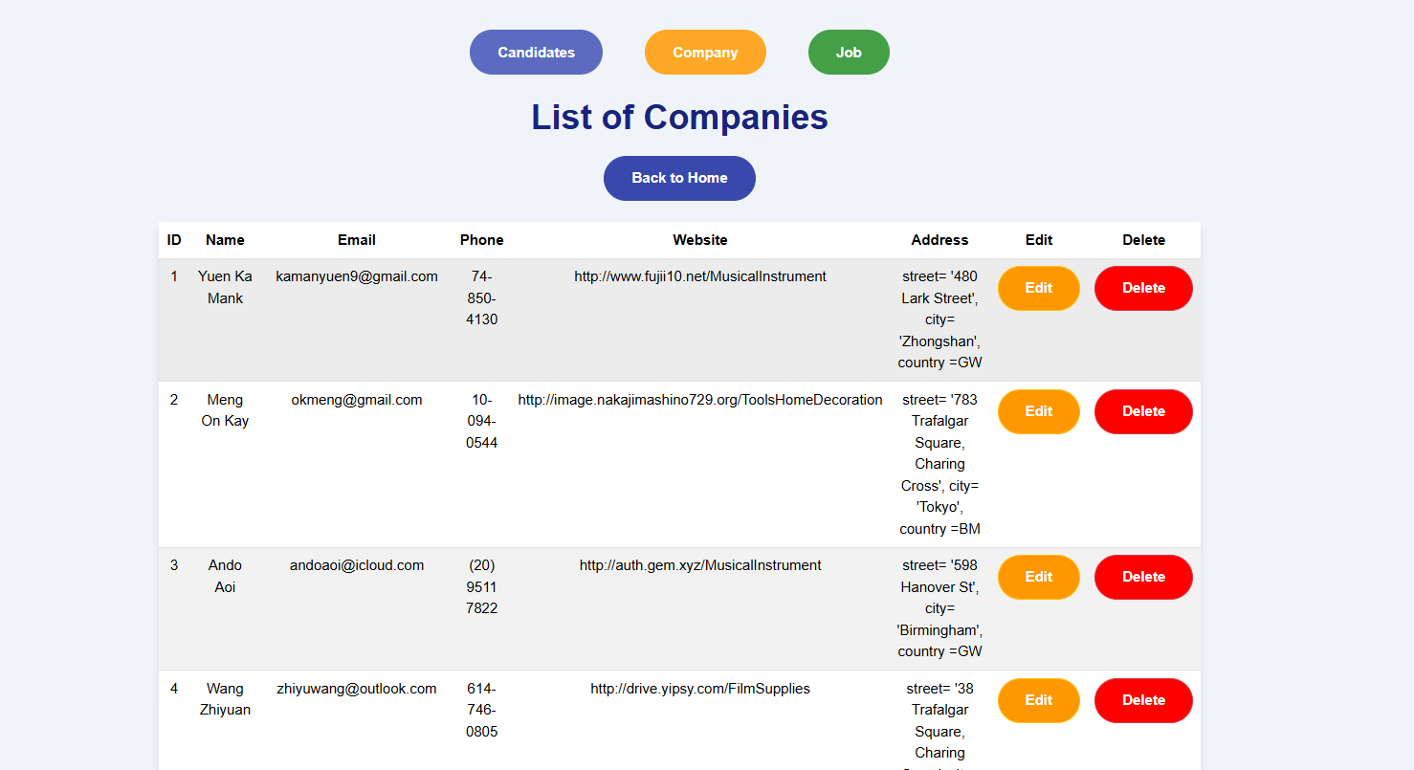
Thiết kế
Màn hình companies

Slide 9
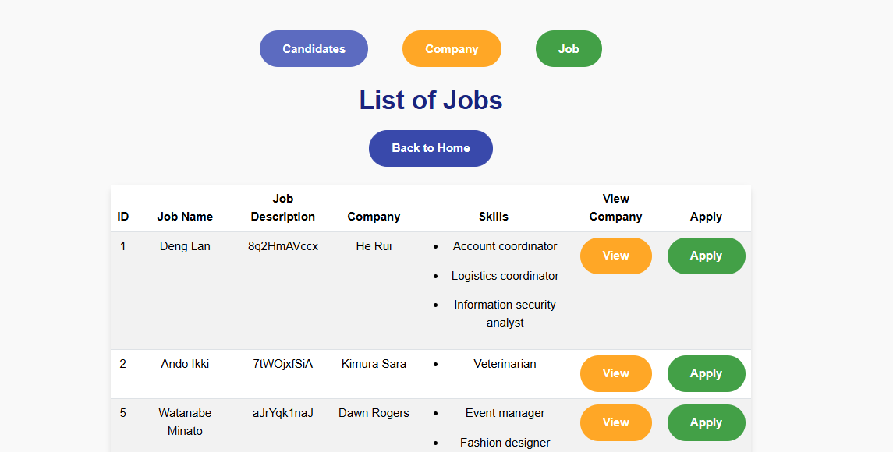
Thiết kế
Màn hình jobs

Slide 10
4. Kết quả
KẾT QUẢ ĐẠT ĐƯỢC
Tăng cường được hiệu quả tuyển dụng. Gia tăng thêm cơ hội việc làm cho ứng viên. Quản lý tuyển dụng tối ưu. Phân tích được vai trò của CNTT đời sống thực tế. Đảm bảo bảo mật và an toàn thông tin. Trau dồi những kinh nghiệm cũng như kiến thức quý giá cho quá trình học tập.

Slide 11
4. Kết quả
Hạn chế
Thiếu sự tương tác trực tiếp Vấn đề bảo mật dữ liệu chưa tốt. Chưa được thửng hiệm trên thực tế. Khó khăn trong việc cập nhật thông tin việc làm chính xác Website chưa thực sự tối ưu, mới chỉ áp dụng cho các công ty vừa và nhỏ.

Slide 12




Thank you
Em cảm ơn thầy đã xem slide ạ!

